Slide 1

ÔN TẬP VÀ ĐÁNH GIÁ

Slide 2
Thứ …….ngày……..tháng….. năm 2020
Tự nhiên và xã hội
Ôn tập và đánh giá chủ đề
Cộng đông địa phương ( tiết 1)
Em đã học được gì về chủ đề Cộng đồng địa phương?
Hoạt động 1: Giới thiệu các thông tin hình ảnh về Cộng đồng địa phương?

Slide 3
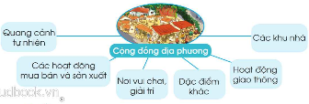
Dựa vào gợi ý dưới đây, em hãy sưu tầm một số hình ảnh, thông tin về cộng đồng nơi em sống và chia sẻ với các bạn.

Slide 4
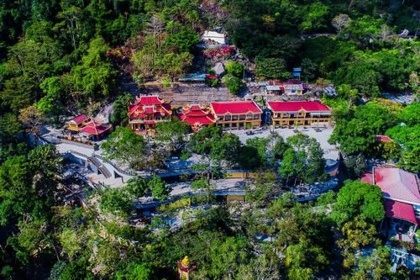

Slide 5
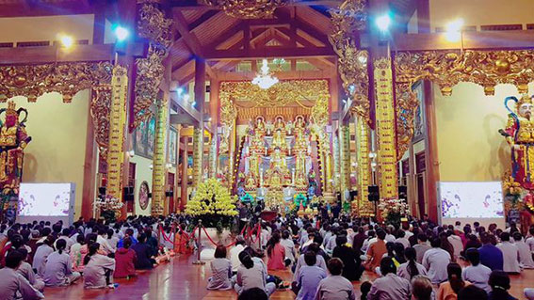

Slide 6
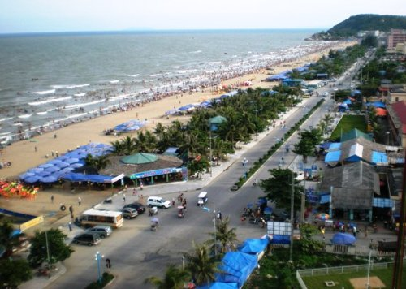

Slide 7
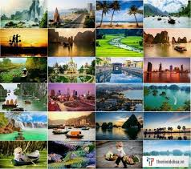

Slide 8
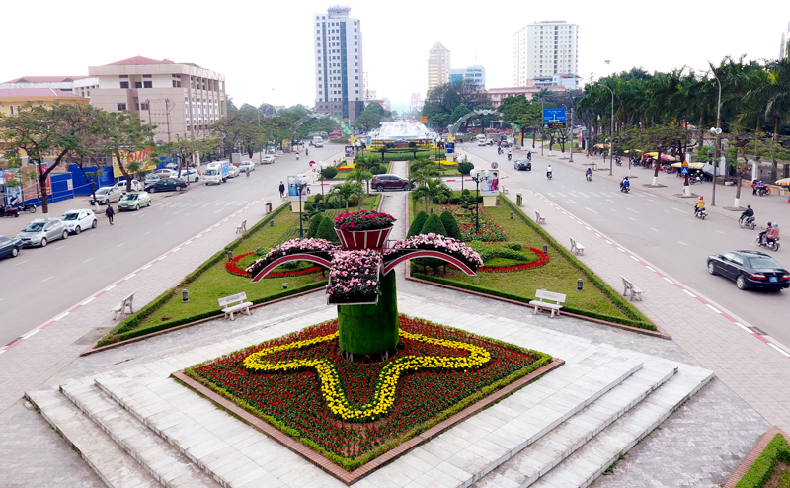

Slide 9
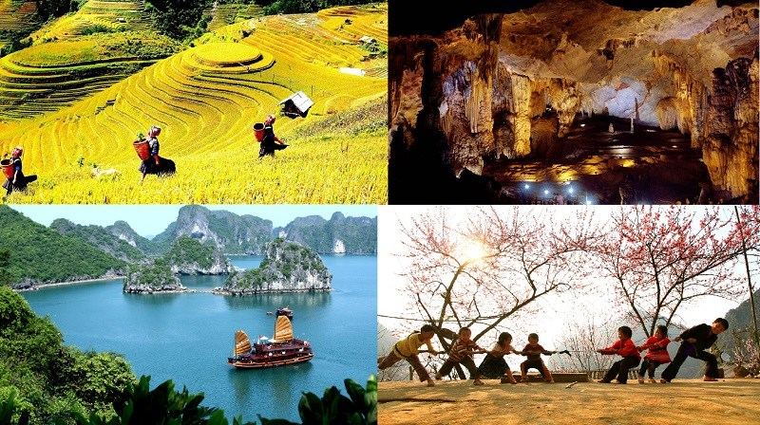

Slide 10
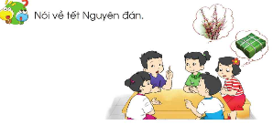
Hoạt động 2:

Slide 11


Slide 12
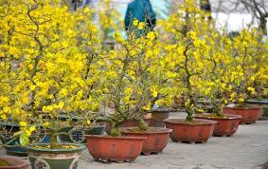
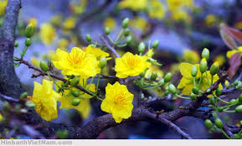
Hình ảnh tết miền nam

Slide 13
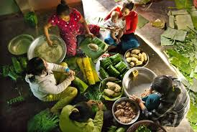
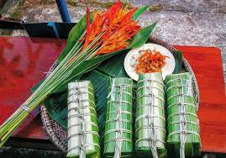
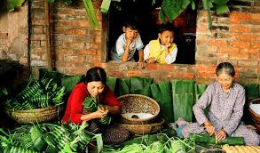

Slide 14
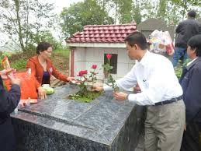
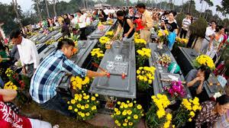

Slide 15
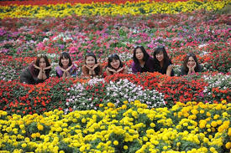
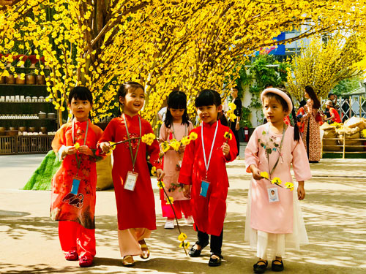
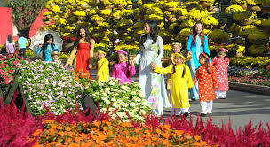

Slide 16
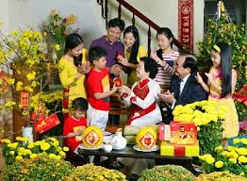

Slide 17
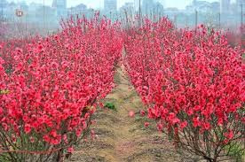
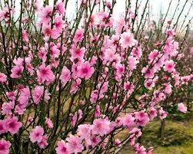
Hình ảnh tết miền bắc

Slide 18
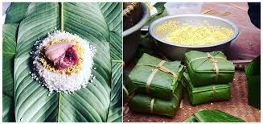
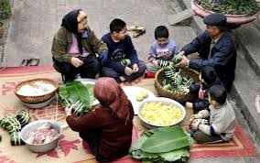

Slide 19
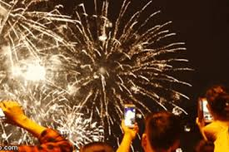
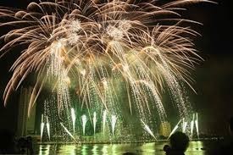

Slide 20
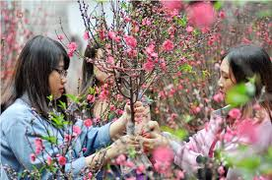
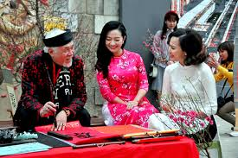
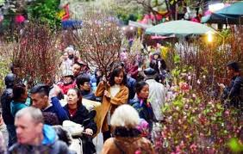

Slide 21
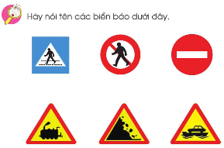

Slide 22







Slide 23
Tiết 2

Slide 24
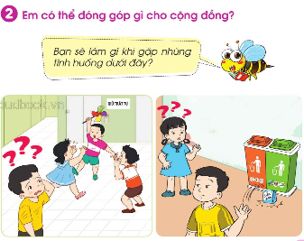

Slide 25

Dặn dò

Slide 26





Tạm biệt và
hẹn gặp lại!

